Slide 1
Actualización del pgirs regional del área metropolitana del valle de aburrá 2017-2030
SOCALIZACIÓN TODAS LAS SUBDIRECCIONES AREA METROPOLITANA
20 DIC. DE 2017
CONVENIO CD 1114_2016
Área Metropolitana del Valle de Aburrá_ ACODAL Seccional Noroccidente
www.metropol.gov.co
@areametropol

Slide 2
SOCIALIZACIÓN PGIRS-R:2017-2030-PROTOTIPOS-S. INFORMACIÓN
TEMARIO
ELEMENTOS INTRODUCTORIOS-NORMAS CLAVES-ANTECEDENTES
INDICADORES-PROBLEMÁTICA-PRIORIZACIÓN
OBJETIVOS Y METAS
PROGRAMAS-PROYECTOS
ALGUNOS PROYECTOS ESTRATÉGICOS DEL PGIRS-R
PRESUPUESTO E INVERSIONES PGIRS-R-AMVA-2017-2030
VIDEOS PROTOTIPOS
PREGUNTAS

Slide 3
ELEMENTOS INTRODUCTORIOS-NORMAS CLAVES-ANTECEDENTES

Slide 4
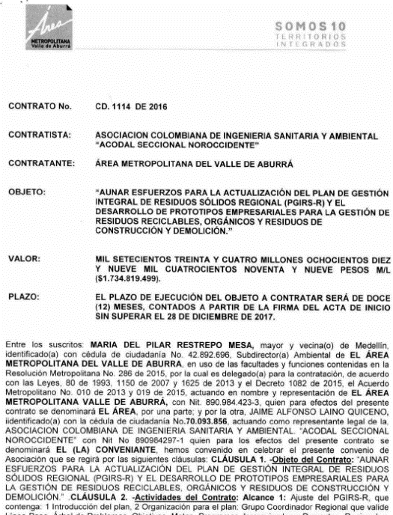
CONVENIO cd 1114 DE 2016
CONTRATISTA: | Asociación Colombiana De Ingeniería Sanitaria Y Ambiental “ACODAL Seccional Noroccidente”
OBJETO: | Aunar esfuerzos para la actualización del Plan de Gestión Integral de Residuos Sólidos Regional (PGIRS-R) y el desarrollo de prototipos empresariales para la gestión de residuos reciclables, orgánicos y residuos de construcción y demolición
VALOR: | $1.734.819.499 Aporte AMVA: $1.387.079.000 Aporte ACODAL: $347.740. 499
PLAZO: | Doce meses, a partir del 28 diciembre 2016
98% Ejecución física
A Dic. 20 de 2017:
72% Ejecución financiera

Slide 5
PRODUCTOS DEL CONVENIO CD 1114
1.
Plan de Gestión Integral de residuos sólidos ajustado a la metodología adoptada por la Resolución 0754/2014
  Documento que contiene: EL PLAN DE GESTIÓN INTEGRAL DE RESIDUOS SÓLIDOS REGIONAL V. DE ABURRÁ-2017-2027 actualizado
2.
Estructuración y diseño de “modelos o prototipos” de proyectos de aprovechamiento de Residuos de Construcción y Demolición (RCD)
  500 - 1.500 m² (Punto Limpio)
  1.500 - 2.000 m² (Punto limpio + Plant aprov)
  3.000-10.000 m² (Planta de aprov Regional)
3.
Estructuración y diseño de “modelos o prototipos” de proyectos de aprovechamiento de Residuos, Proyectos de Estaciones de Clasificación o Aprovechamiento (ECAS) de Residuos Reciclables, y de Orgánicos.
  200 - 250 m² (Orgánicos)
  2.000 - 3.000 m² (Orgánicos)
  500 - 1.000 m² (Reciclables)
  2.000 - 3.000 m² (Reciclables)
4.
Diseño Bases de datos para la administrar la información consolidada de la Gestión Integral de los Residuos Sólidos del Área Metropolitana del Valle de Aburrá
  Diseño de instrumentos para captura de información,
  Bases de datos de componentes de GIRS, Generación, Aprovechamiento, Gestores.

Slide 6
PRODUCTOS DEL CONVENIO CD 1114
5.
Promoción para la estructuración empresarial en las cadenas de aprovechamiento de residuos reciclables, orgánicos, y de construcción y demolición RCD
  Documento con directrices para la promoción, consulta y empresariales asociativos de alcances regionales para el aprovechamiento de RCD, reciclables y orgánicos
6.
Procesos de formación y entrenamiento para el desarrollo humano, el empleo y la generación de empresa para el aprovechamiento de residuos reciclables, orgánicos, y de construcción y demolición RCD
  Modelo educativo unificados en contenidos, enfoques y metodologías.
7.
Plan de Medios y socialización de la actualización del PGIRS
  Difusión de los avances de la actualización del PGIRS-R-AMVA para la participación ciudadana

Slide 7
PGIRS Regional amva 2017-2027 políticas y normas - justificación
Decreto 1077 del 2015, compilados del Decreto 2981 del 2013
Decreto 596/2016 y Resolución 276/2016 (MVCT). Reglamentación del esquema operativo del aprovechamiento
Resolución 0754/2014
PGIRS 2005 – 2020 Acuerdo Metropolitano N° 04 27 febrero/ 2006
Ley 142 de 1994
Resolución CRA 720/2015
CONPES 3874 de 2016
Resolución 0472/2017 Gestión Integral de RCD.
1
2
3
4
5
6
7

Slide 8
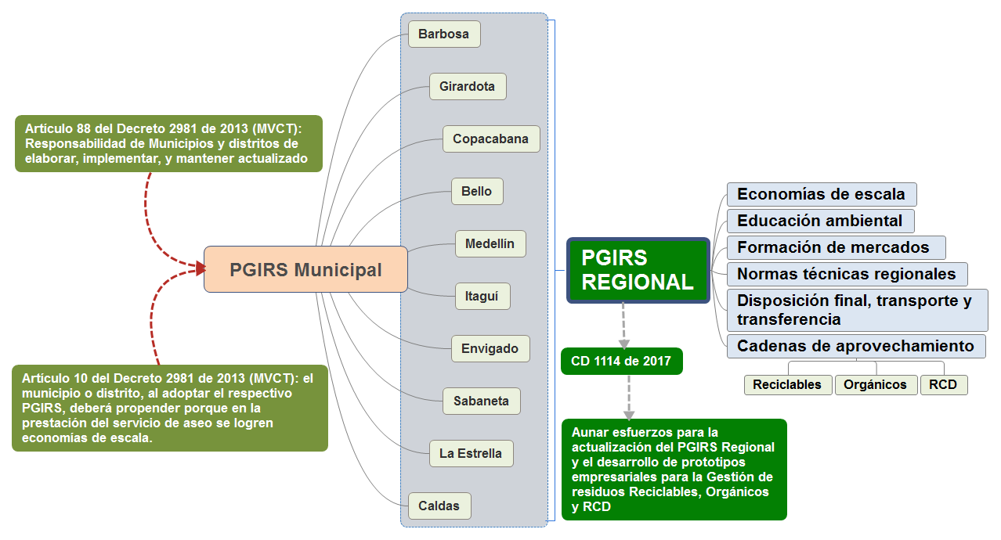
justificación PGIRS Regional amva 2017-2030

Slide 9
MODELO DE ACTUACIÓN DISPERSO - Número de proyectos EJECUTADOS POR CATEGORIA 2005 - 2017.
74
proyectos
TOTAL PROYECTOS = 329
61
proyectos
61
proyectos
51
proyectos
40
proyectos
25
proyectos
17
proyectos
Inversión total
$153.044.294.467

Slide 10
2. INDICADORES-PROBLEMÁTICA-PRIORIZACIÓN

Slide 11
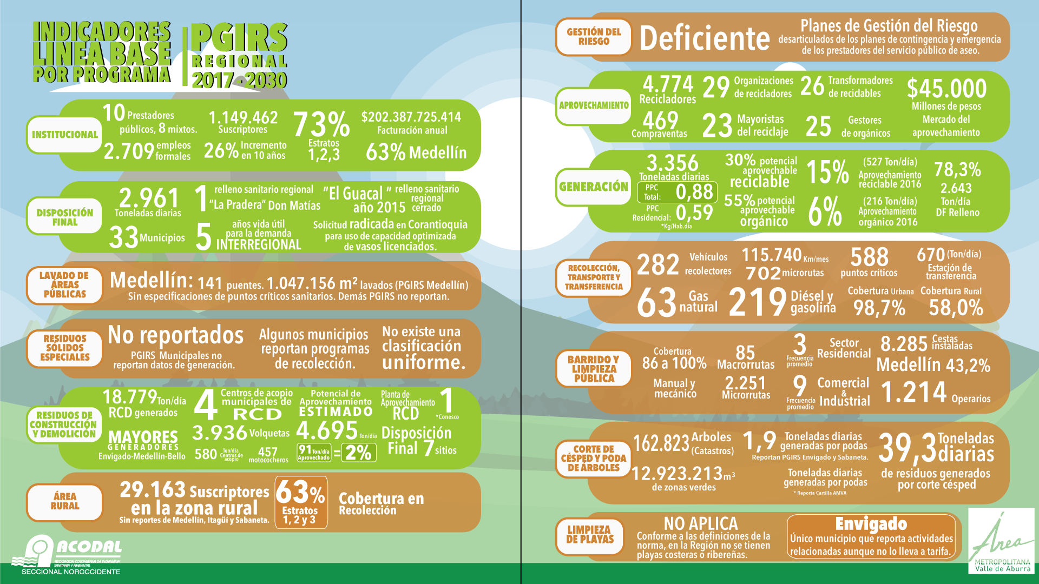

Slide 12
´SPRPRIORIZACIÓN DE PROBLEMÁTICAS REGIONALES DE GESTIÓN DE RESIDUOS EN EL VALLE DE ABURRÁ
GRUPO COORDINADOR SESIÓN 10 NOV./2017

Slide 13


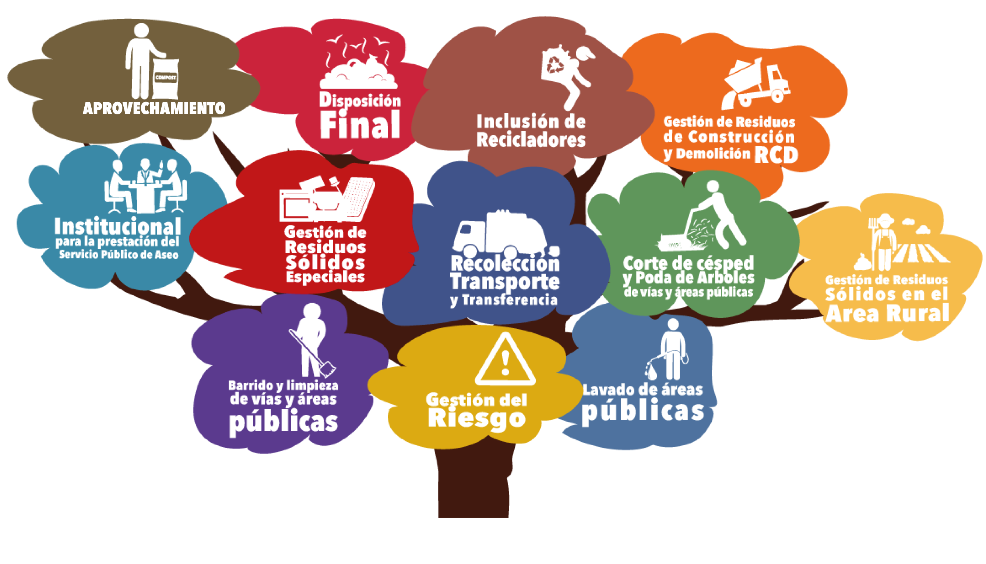

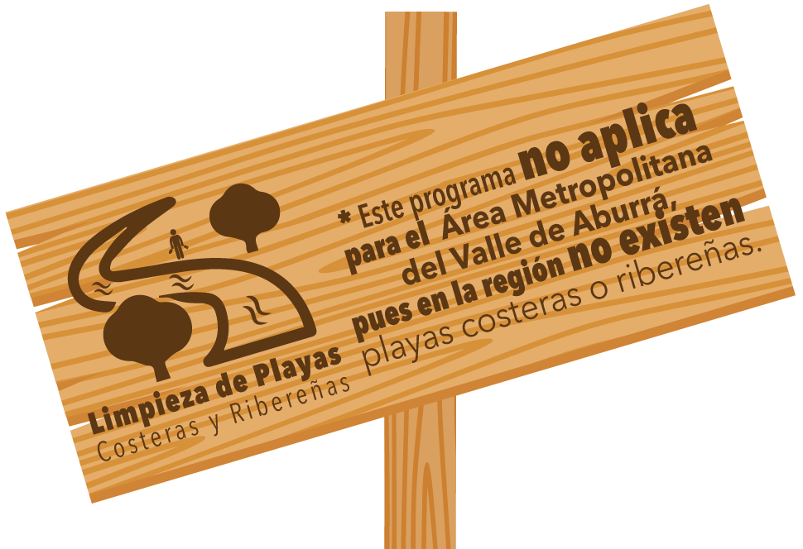

1
2
3
4
5
7
8
6
9
10
11
12
13

Slide 14
PRIORIZACIÓN de PROBLEMÁTICAS REGIONALES
SESIÓN GRUPO COORDINADOR 10 DE NOVIEMBRE DE 2017

Slide 15
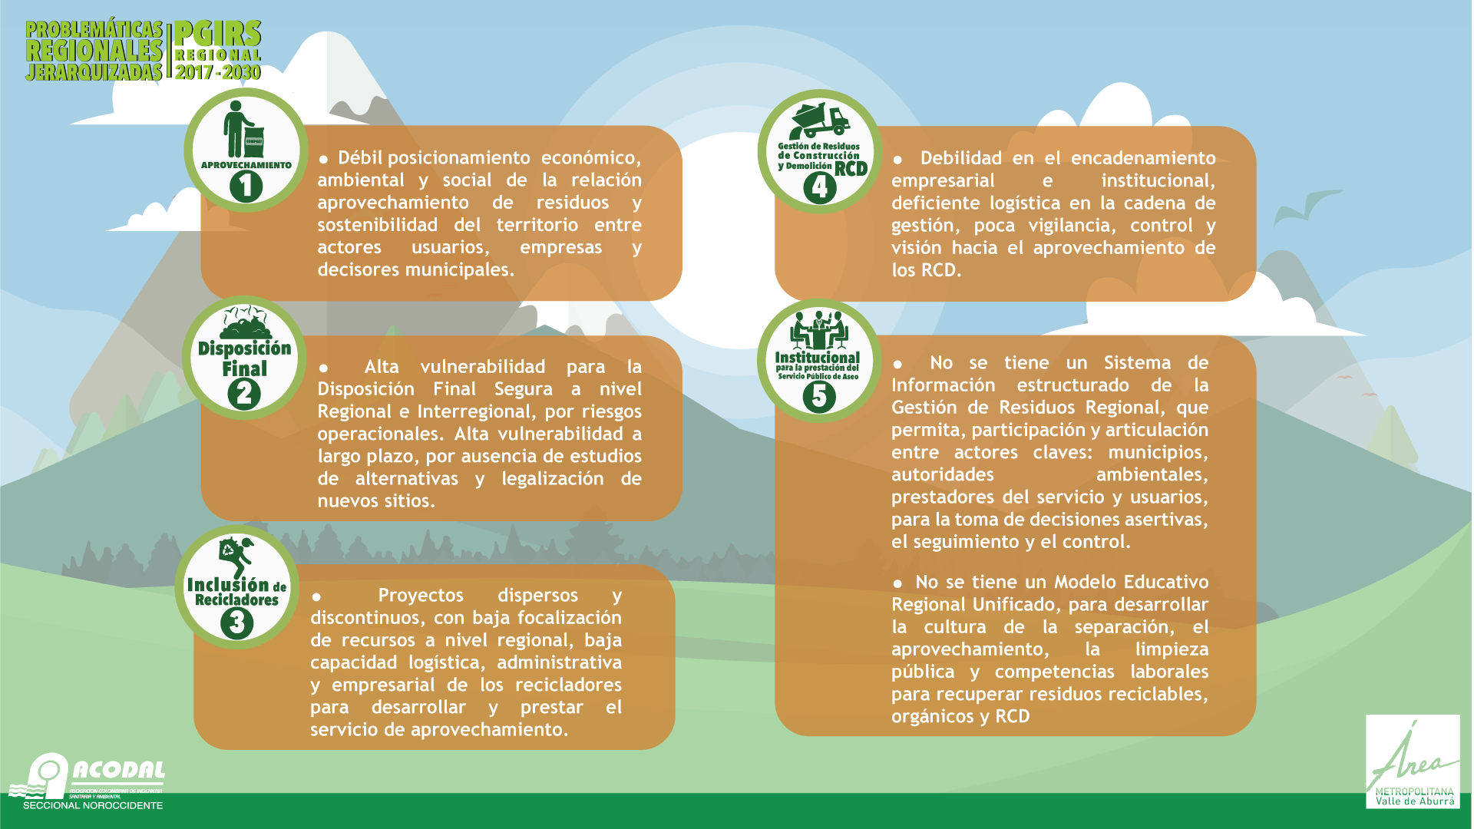

Slide 16
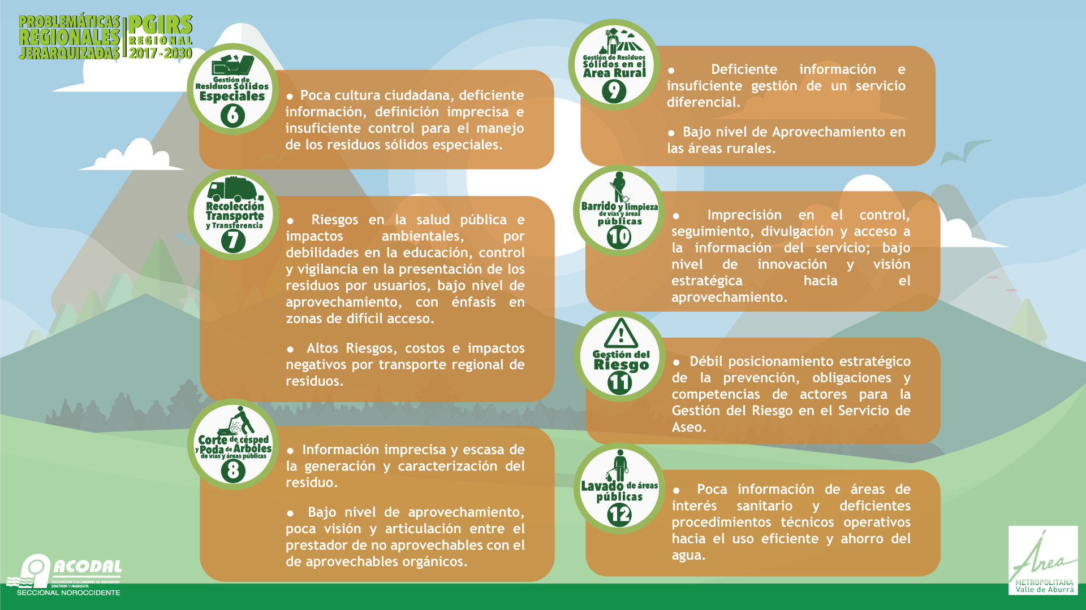

Slide 17
METAS REGIONALES DE GESTIÓN DE RESIDUOS POR PROGRAMA EN EL VALLE DE ABURRÁ
GRUPO COORDINADOR SESIÓN 10 NOV./2017
´

Slide 18
3. OBJETIVOS Y METAS

Slide 21
4. PROGRAMAS Y PROYECTOS PARA LOGRAR LAS METAS DE GESTIÓN DE RESIDUOS EN EL VALLE DE ABURRÁ AL AÑO 2030

Slide 22
PROYECTOS REGIONALES PARA ALCANZAR LAS METAS
Validación de Proyectos y Directrices PGIRS-R AMVA 2017-2030
Sesión grupo coordinador 28 de noviembre de 2017
P1. Ingreso y Uso de Información PGIRS-Sistema de Información, con Base Normativa | P7. Estandarización y Carga de Info a SIG. Componente Limp.- Lav. de Áreas Publicas | P13. Construcción y Operación de REDECAS Reciclables Pequeña Escala en Sector Salud | P19. Construcción y Operación de REDPAF Tipo 1 para Aprov. de RCD
P2. Generar con MERU Cultura de Separación en la Fuente y Limpieza Publica con Base Normativa | P8. REDECAS Reciclables según Prototipos es Acertada para Alcance de Metas | P14. Guías para Desarrollo Empresarial de los Recicladores | P20. Diseño e Implementación de Guía para Gestión de RCD
P3. Red ECAS integrales en Zonas de Difícil Acceso. | P9. Construcción y Operación de REDECAS Reciclables Tipo 1 o 2 en AMVA | P15. Guías para Desarrollo de Competencias Laborales en Recicladores | P21. REDECAS Integrales Rurales para Aprov. RS. Orgánicos y Reciclables
P4. Operación del SIMUT &ET en el año 2030 | P10. REDECAS Orgánicos según Prototipos es Acertada para Alcance de Metas | P16. Estudio Factibilidad Nuevo Sitio de Disposición Final | P22. Diseño e Implementación de Guía para Gestión del Riesgo Regional
P5. Estandarización y Carga de Info a SIG. Componente Barr. y Limp Áreas Publicas | P11. Construcción y Operación de REDECAS Orgánicos Tipo 1 o 2 en AMVA | P17. Estudio para la Gestión de Residuos Especiales
P6. Estandarización y Carga de Info a SIG. Componente Cort. Cesp. y Poda Arboles | P12. Construcción y Operación de REDECAS Integrales Pequeña Escala en Sector Educativo | P18. Construcción y Operación de REDPUL Tipo 1 o 2 para Gestión de RCD

Slide 23
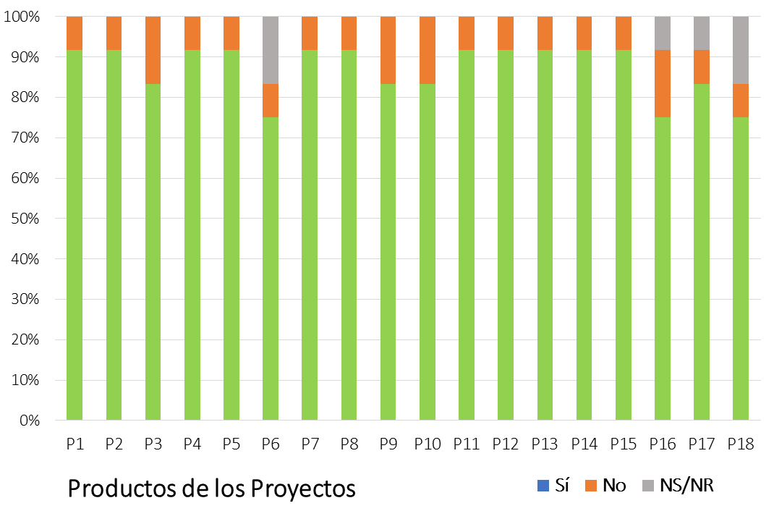
PROYECTOS REGIONALES PARA ALCANZAR LAS METAS
Validación De presupuesto para proyectos PGIRS-R AMVA 2017-2030
Sesión grupo coordinador 13 de diciembre de 2017
Productos de los Proyectos
P1 | ECAS Reciclables (15 Ton/día)
P2 | ECAS Reciclables (30 Ton/día)
P3 | ECAS Orgánicas (1,5 Ton/día)
P4 | ECAS Orgánicas (20 Ton/día)
P5 | ECAS Integrales de pequeña escala
P6 | Diagnóstico Ambiental de Alternativas para localización de un relleno sanitario regional
P7 | Estudio (Guía) Inclusión de Población Recicladora
P8 | Estudio (Guía) Competencias Laborales Recicladores
P9 | Puntos impios (80 Ton/día)
P10 | Puntos limpios (250 Ton/día)
P11 | Planta Fija (2.000 Ton/día)
P12 | Estudio Gestión de RCD
P13 | Sistema de Gestión Integral de Residuos Sólidos
P14 | Estudio (Guía) cultura de la separación en la fuente y cultura de la limpieza
P15 | Estudio (Guía) para la gestión de Residuos Sólidos Especiales
P16 | ECAS Integrales para zonas de difícil acceso
P17 | Metodología para estandarizar las variables y parámetros asociados al corte de césped y poda de árboles
P18 | ECAS Integrales para zonas rurales
Total Proyectos: 27
Total Presupuesto: $251.491.956.000

Slide 24
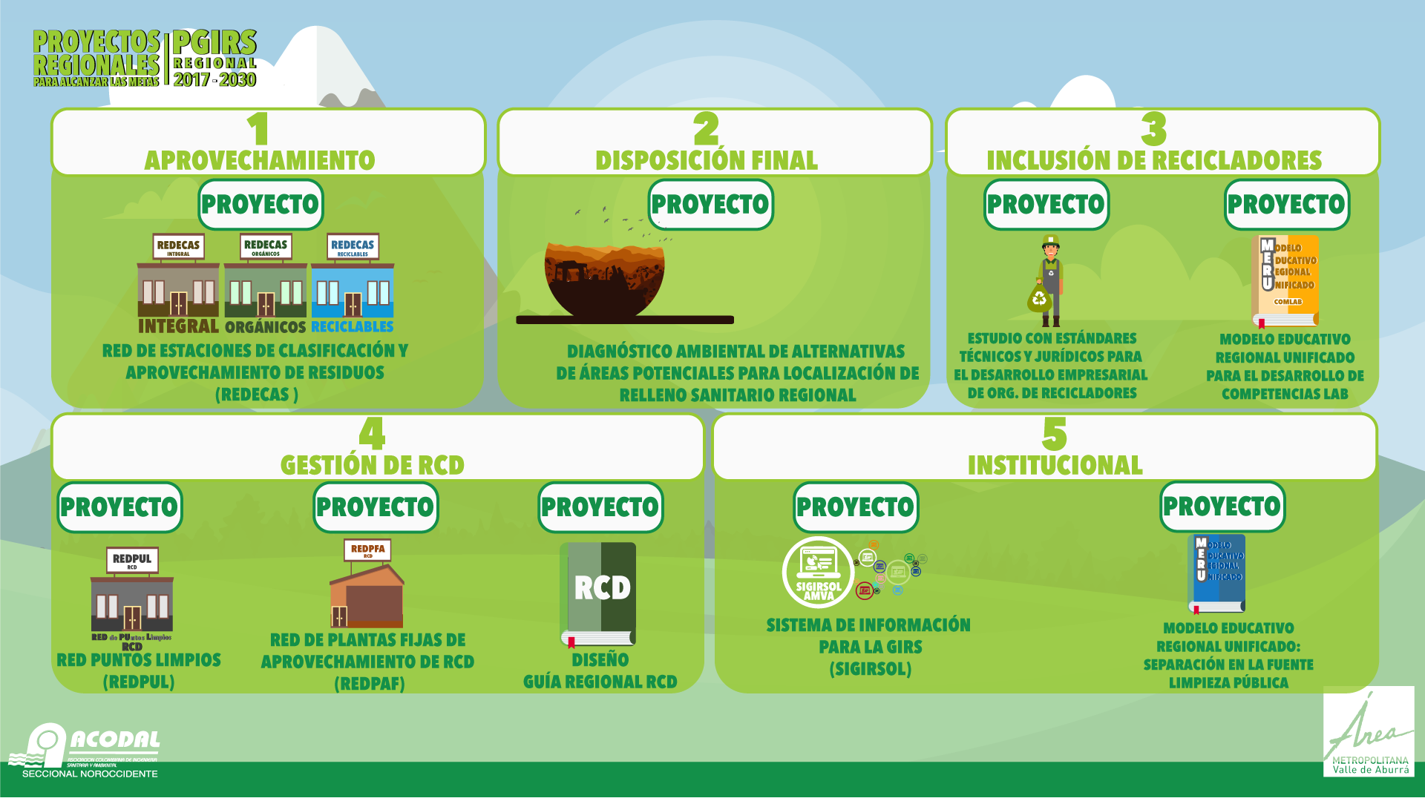

Slide 25
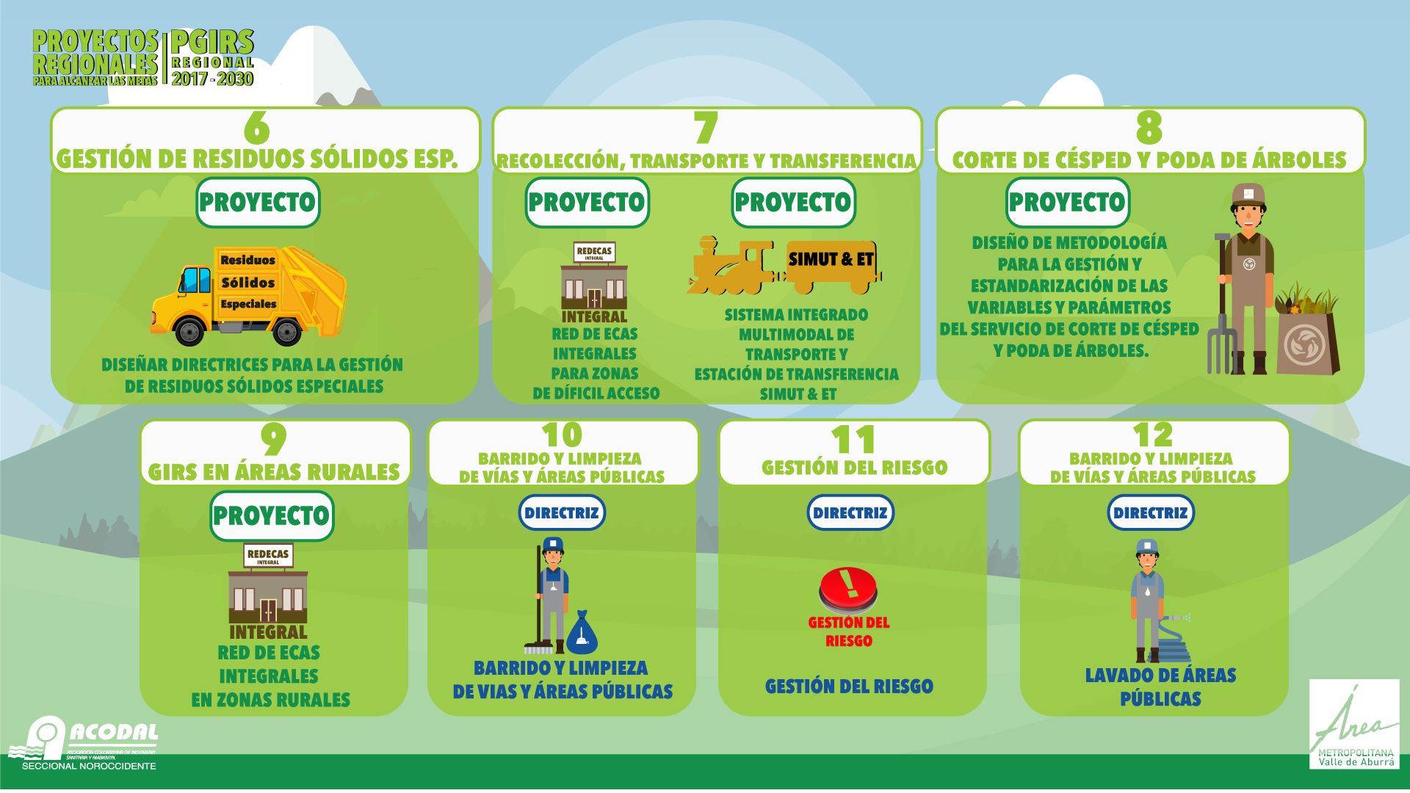

Slide 26
5. ALGUNOS Proyectos ESTRATÉGICOS
Programa APROVECHAMIENTO

Slide 27
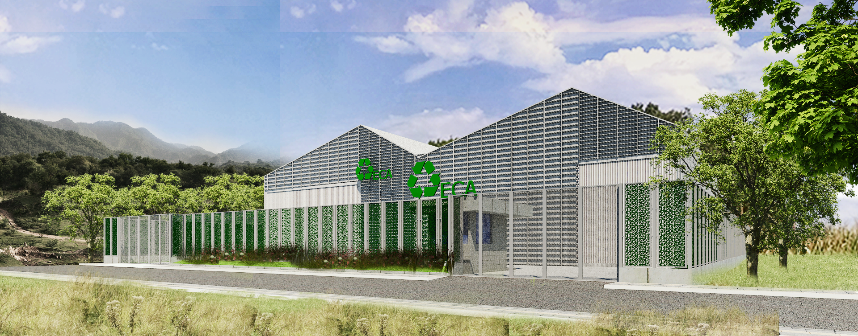

PROYECTO 1. REDECAS RECICLABLES. Eca 3 capacidad 30 ton/día
preinversión
PROGRAMA 7. APROVECHAMIENTO.
SUB PROYECTO 1.1.1 | Diseño detallado Red de ECAS de Residuos reciclables REDECAS con base en prediseños ECA 3. 30 toneladas/día con evaluación y viabilidad técnica, social, económica, financiera y propuesta de esquema empresarial.
OBJETIVO | Diseño detallado Red de ECAS de Residuos reciclables REDECAS con base en prediseños ECA 3. 30 toneladas/día
META | 6 Diseños detallados Red de ECAS de Residuos reciclables REDECAS con base en prediseños ECA 3. 30 toneladas/día
TIEMPO DE EJECUCIÓN | 6 meses
ESTACIÓN DE CLASIFICACIÓN Y APROVECHAMIENTO
Reciclable
PRESUPUESTO | Vr unit $ 689´823.151 | Vr tot $ 4.138´938.905

Slide 28
PROYECTO 1. REDECAS RECICLABLES. Eca 3 capacidad 30 ton/día
construcción
PROGRAMA 7. APROVECHAMIENTO.
SUB PROYECTO 1.1.2 | Construcción Red de ECAS de Residuos reciclables REDECAS con base en prediseños ECA 3. 30 toneladas/día con evaluación y viabilidad técnica, social, económica, financiera y propuesta de esquema empresarial.
OBJETIVO | Construcción de Red de ECAS de Residuos reciclables REDECAS con base en prediseños ECA 3. 30 toneladas/día
META | 6 ECAS de Residuos reciclables REDECAS con base en prediseños ECA 3. 30 toneladas/día
TIEMPO DE EJECUCIÓN | 12 - 18 meses
PRESUPUESTO | Vr unit $ 5.149´482.411 | Vr tot $ 30.896´894.465

Slide 29
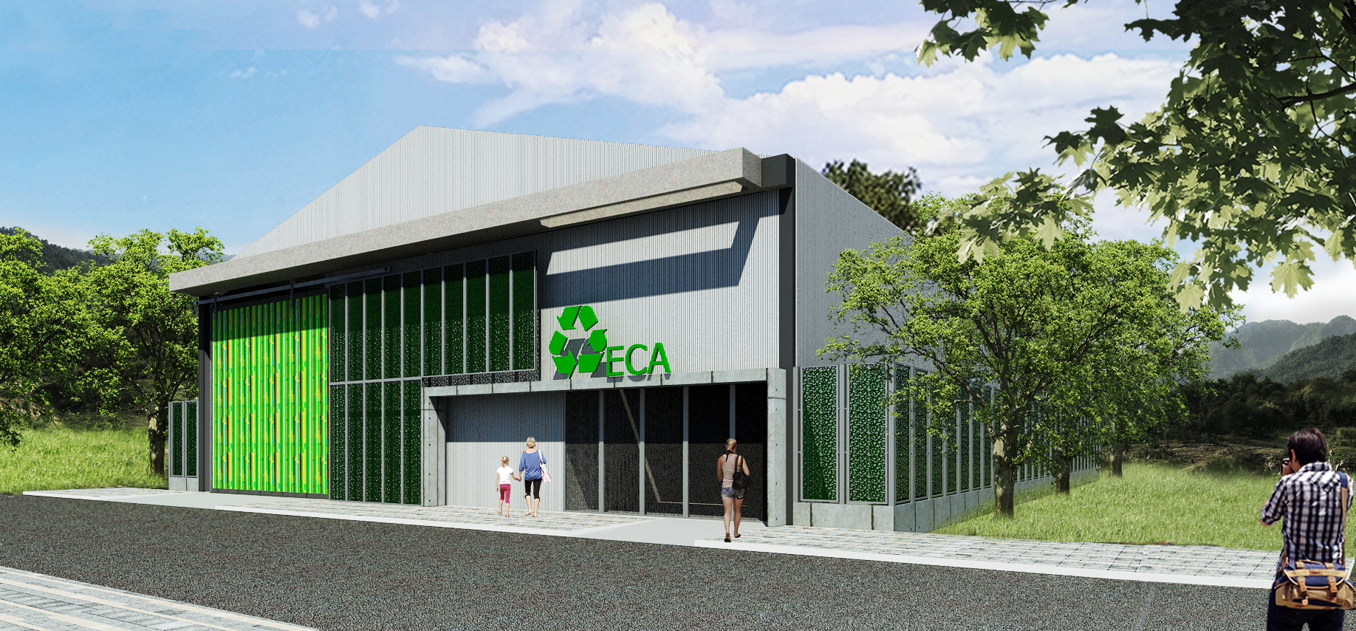
PROYECTO 1. REDECAS RECICLABLES. Eca 2 capacidad 15 ton/día
preinversión
PROGRAMA 7. APROVECHAMIENTO.
SUB PROYECTO 1.2.1 | Diseño detallado Red de ECAS de Residuos reciclables REDECAS con base en prediseños ECA 2. 15 toneladas/día con evaluación y viabilidad técnica, social, económica, financiera y propuesta de esquema empresarial.
OBJETIVO | Diseño detallado Red de ECAS de Residuos reciclables REDECAS con base en prediseños ECA 2. 15 toneladas/día
META | 22 Diseños detallados Red de ECAS de Residuos reciclables REDECAS con base en prediseños ECA 2. 15 toneladas/día
TIEMPO DE EJECUCIÓN | 6 meses
ESTACIÓN DE CLASIFICACIÓN Y APROVECHAMIENTO
Reciclable
PRESUPUESTO | Vr unit $ 623´425.911 | Vr tot $ 13.715´370.038

Slide 30
PROYECTO 1. REDECAS RECICLABLES. Eca 2 capacidad 15 ton/día
construcción
PROGRAMA 7. APROVECHAMIENTO.
SUB PROYECTO 1.2.2 | Construcción Red de ECAS de Residuos reciclables REDECAS con base en prediseños ECA 2. 15 toneladas/día con evaluación y viabilidad técnica, social, económica, financiera y propuesta de esquema empresarial.
OBJETIVO | Construcción de Red de ECAS de Residuos reciclables REDECAS con base en prediseños ECA 2. 15 toneladas/día
META | 22 ECAS de Residuos reciclables REDECAS con base en prediseños ECA 2. 15 toneladas/día
TIEMPO DE EJECUCIÓN | 12 - 18 meses
PRESUPUESTO | Vr unit $ 1.344´655.115 | Vr tot $ 29.582´412.521

Slide 31
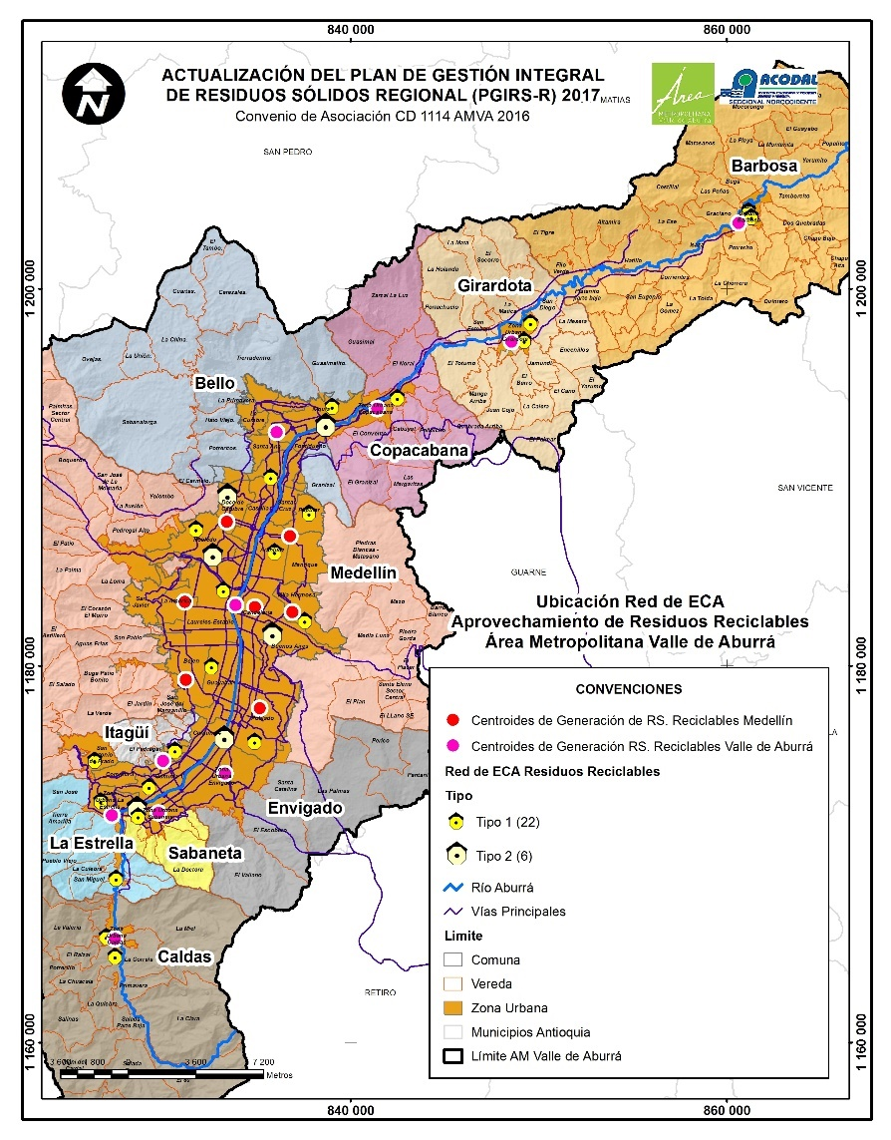
PROYECTO 1. totales REDECAS RECICLABLES.
MAPA DE DISTRIBUCIÓN EN AMVA.
PROGRAMA 7. APROVECHAMIENTO.
ECAS RECICLABLES (ECA 3) | 6 ECAS de 30 ton/día
ECAS RECICLABLES (ECA 2) | 22 ECAS de 15 ton/día
TOTAL | 28 ECAS Para un total de aprovechamiento de 510 ton/día
PRESUPUESTO TOTAL | $ 78.333´615.928

Slide 32
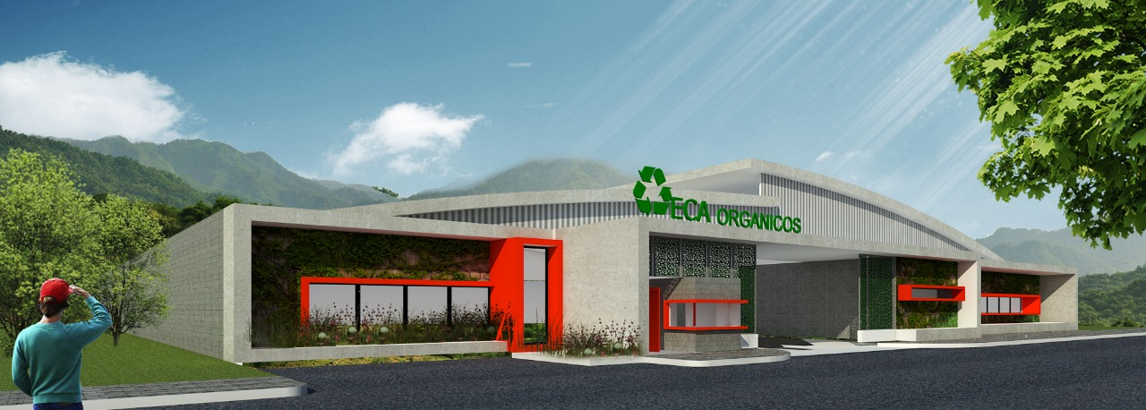
PROYECTO 2. REDECAS ORGÁNICOS. Eca 4 capacidad 20-40 ton/día
preinversión
PROGRAMA 7. APROVECHAMIENTO.
SUB PROYECTO 2.1.1 | Diseño de detallado de red de ECA de Residuos orgánicos REDECAS con base en prediseños ECA 4. 20 a 40 toneladas/día, con evaluación y viabilidad técnica, Social, económica, financiera y propuesta de esquema empresarial.
OBJETIVO | Diseño de la Red de ECAS de Residuos Orgánicos REDECAS con base en prediseños ECA 4. 20 A 40 toneladas/día
META | 15 Diseños de ECAS de Residuos Orgánicos REDECAS con base en prediseños ECA 4. 20 A 40 toneladas/día
TIEMPO DE EJECUCIÓN | 12 - 18 meses
ESTACIÓN DE CLASIFICACIÓN Y APROVECHAMIENTO
Orgánicos
PRESUPUESTO | Vr unit $ 676´571.311 | Vr tot $ 10.148´569.662

Slide 33
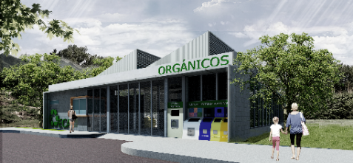
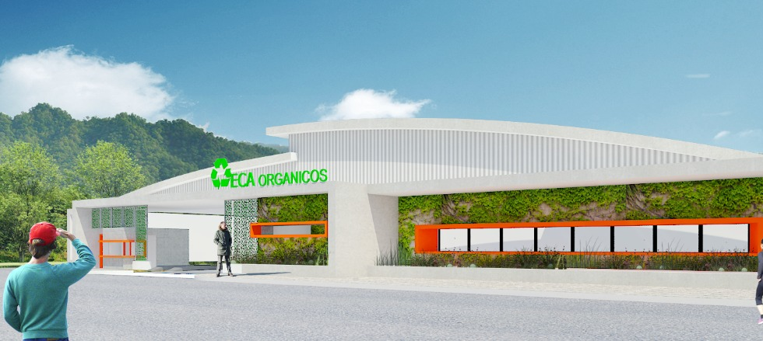
PROYECTO 2. REDECAS ORGÁNICOS. Eca 4 capacidad 20-40 ton/día
Construcción
PROGRAMA 7. APROVECHAMIENTO.
SUB PROYECTO 2.1.2 | Construcción de red de ECA de Residuos orgánicos REDECAS con base en prediseños ECA 4. 20 a 40 toneladas/día, con evaluación y viabilidad técnica, Social, económica, financiera y propuesta de esquema empresarial.
OBJETIVO | Construcción de ECAS de Residuos Orgánicos REDECAS con base en prediseños ECA 4. 20 toneladas/día
META | 15 ECAS de Residuos Orgánicos REDECAS con base en prediseños ECA 4. 20 toneladas/día
TIEMPO DE EJECUCIÓN | 12 - 18 meses
PRESUPUESTO | Vr unit $ 4.522´591.790 | Vr tot $ 67.838´876.856

Slide 34
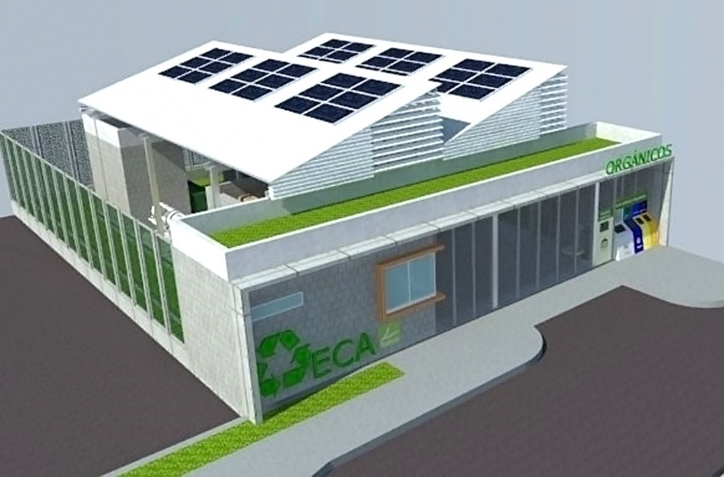
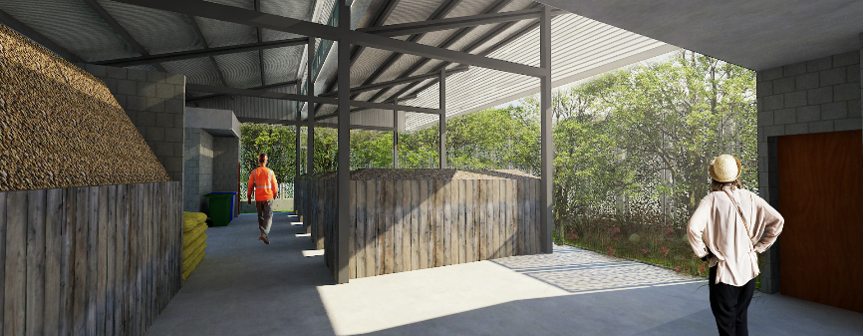
PROYECTO 2. REDECAS ORGÁNICOS. Eca 1 capacidad 0,5-1,5 ton/día
Construcción y puesta en marcha
PROGRAMA 7. APROVECHAMIENTO.
SUB PROYECTO 2.2.1 | Construcción y puesta en operación de REDECAS de residuos orgánicos ECA 1 de 0,5 a 1,5 toneladas/día
OBJETIVO | Construcción y puesta en marcha de la Red de ECAS de Residuos Orgánicos REDECAS con base en prediseños ECA 1. 1,5 toneladas/día
META | 40 ECAS de Residuos Orgánicos REDECAS con base en prediseños ECA 1. 1,5 toneladas/día
TIEMPO DE EJECUCIÓN | 6 meses
PRESUPUESTO | Vr unit $ 243´440.170 | Vr tot $ 9.737´606.783

Slide 35
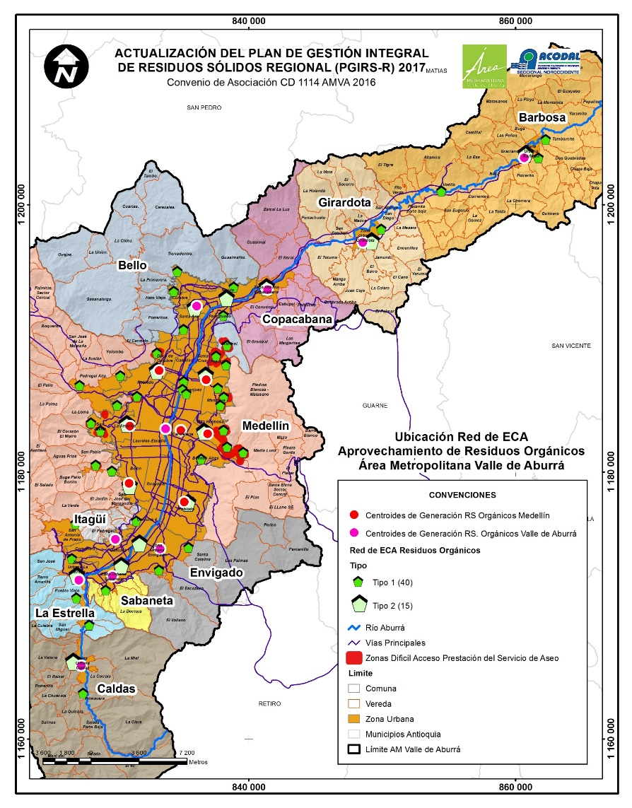
PROYECTO 1. totales REDECAS ORGÁNICOS.
MAPA DE DISTRIBUCIÓN EN AMVA.
PROGRAMA 7. APROVECHAMIENTO.
ECAS ORGÁNICOS (ECA 4) | 15 ECAS de 20 - 40 ton/día
ECAS ORGÁNICOS (ECA 1) | 40 ECAS de 0,5 - 1,5 ton/día
TOTAL | 55 ECAS Para un total de aprovechamiento de 320 -660 ton/día
PRESUPUESTO TOTAL | $ 87.725´053.301

Slide 36
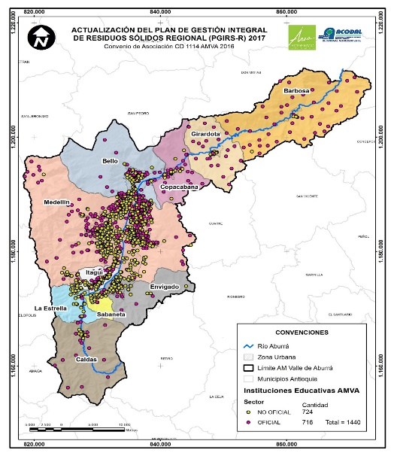
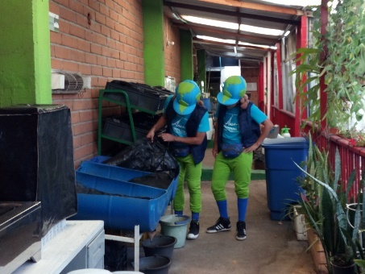
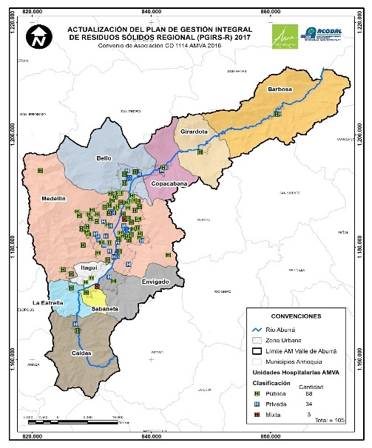
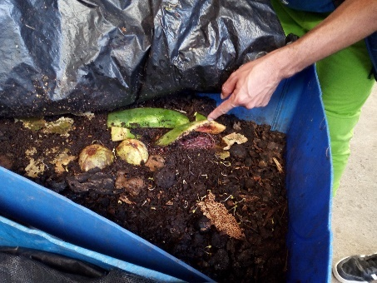
PROYECTO 3. REDECAS INTEGRALES DE PEQUEÑA ESCALA en urbanizaciones y
establecimientos de educación, salud, plazas de mercado y grandes generadores
PROGRAMA 7. APROVECHAMIENTO.
OBJETIVO | Implementar una red de aprovechamiento de residuos en sitio mediante el desarrollo e instalación de la capacidad logística en generadores identificados con alto potencial para el aprovechamiento
META | Poner en operación la RED DE ECAS INTEGRALES (RECICLABLES Y ORGÁNICOS), con al menos 520 ECAS integrales de pequeña escala en funcionamiento al año 2030. (Construcción de 40 ECA/año)
TIEMPO DE EJECUCIÓN | 13 años
PRESUPUESTO | Vr unit $ 30´087.198 | Vr tot $ 15.645´343.168

Slide 37
6. Presupuestos e inversiones
PGIRS-R-AMVA-2017-2030

Slide 38
PRESUPUESTO-PLAN FINANCIERO PGIRS-R:2017-2030
Detalle por programa – proyectos y distribución en el tiempo

Slide 39
PRESUPUESTO-PLAN FINANCIERO PGIRS-R:2017-2030
Detalle por programa – proyectos y distribución en el tiempo

Slide 40
PRESUPUESTO-PLAN FINANCIERO PGIRS-R:2017-2030
Detalle por programa – proyectos y distribución en el tiempo

Slide 41
PRESUPUESTO-PLAN FINANCIERO PGIRS-R:2017-2030
Detalle por programa – proyectos y distribución en el tiempo

Slide 42
PRESUPUESTO-PLAN FINANCIERO PGIRS-R:2017-2030
Detalle por programa – proyectos y distribución en el tiempo

Slide 43
PRESUPUESTO-PLAN FINANCIERO PGIRS-R:2017-2030
Resumen de proyectos por programa

Slide 44
PRESUPUESTO-PLAN FINANCIERO PGIRS-R:2017-2030
Detalles por programa – inversión y preinversión

Slide 45
PRESUPUESTO-PLAN FINANCIERO PGIRS-R:2017-2030
Síntesis de inversión y preinversión

Slide 46
PRESUPUESTO PGIRS-R:2017-2030
(DISTRIBUCiÓN propuesta 2018-2030)

Slide 47
PROPUESTA DE localizACIÓN en la región
DE ecas, puntos limpios y plantas fijas

Slide 48
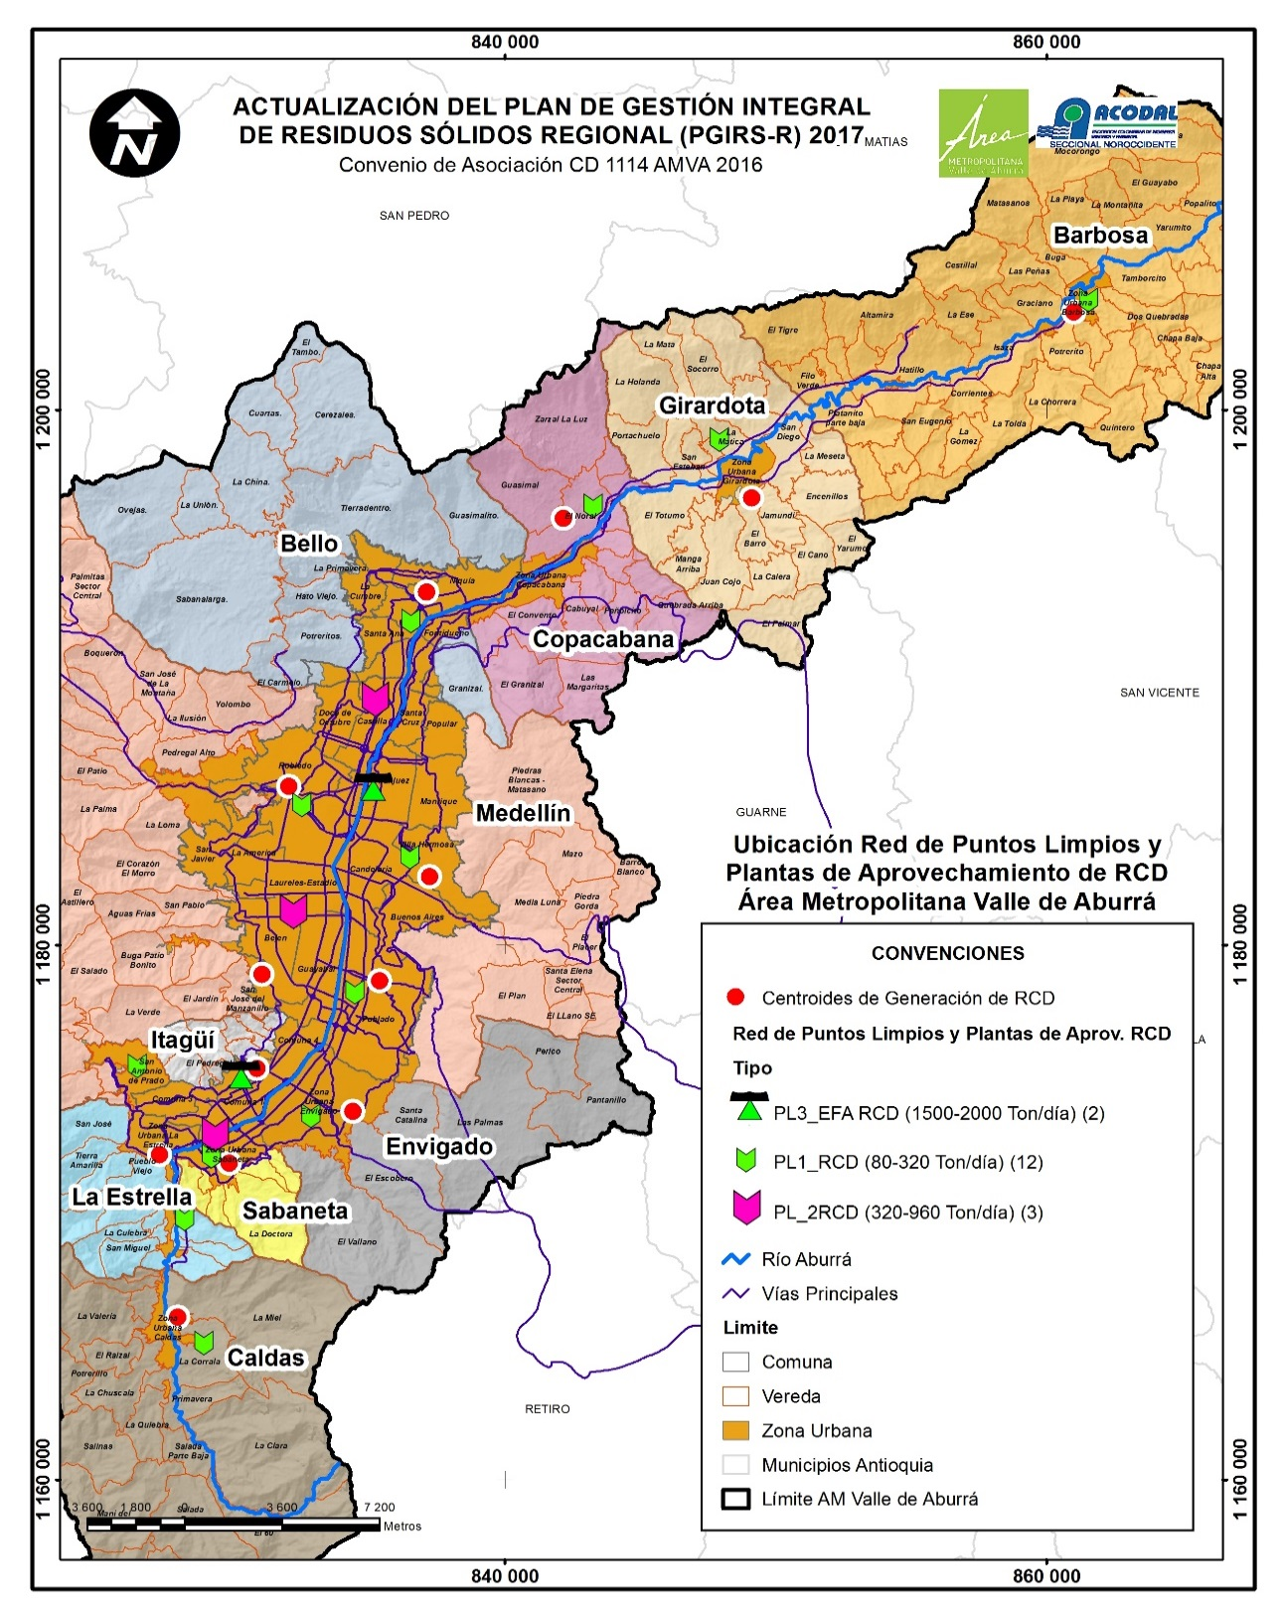
Red DE puntos limpios y plantas fijas
RED PUNTOS LIMPIOS PL1_RCD | 12 Puntos Limpios de 80 ton/día
RED PUNTOS LIMPIOS PL2_RCD | 3 Puntos Limpios de 200 ton/día
RED PLANTAS FIJAS APROV. (PFA RCD) | 2 Plantas Fijas de Aprovechamiento de 2000 ton/día
TOTAL | 17 plantas Para una capacidad de 5560 ton/día
PRESUPUESTO TOTAL | $ 36.928´877.791

Slide 49
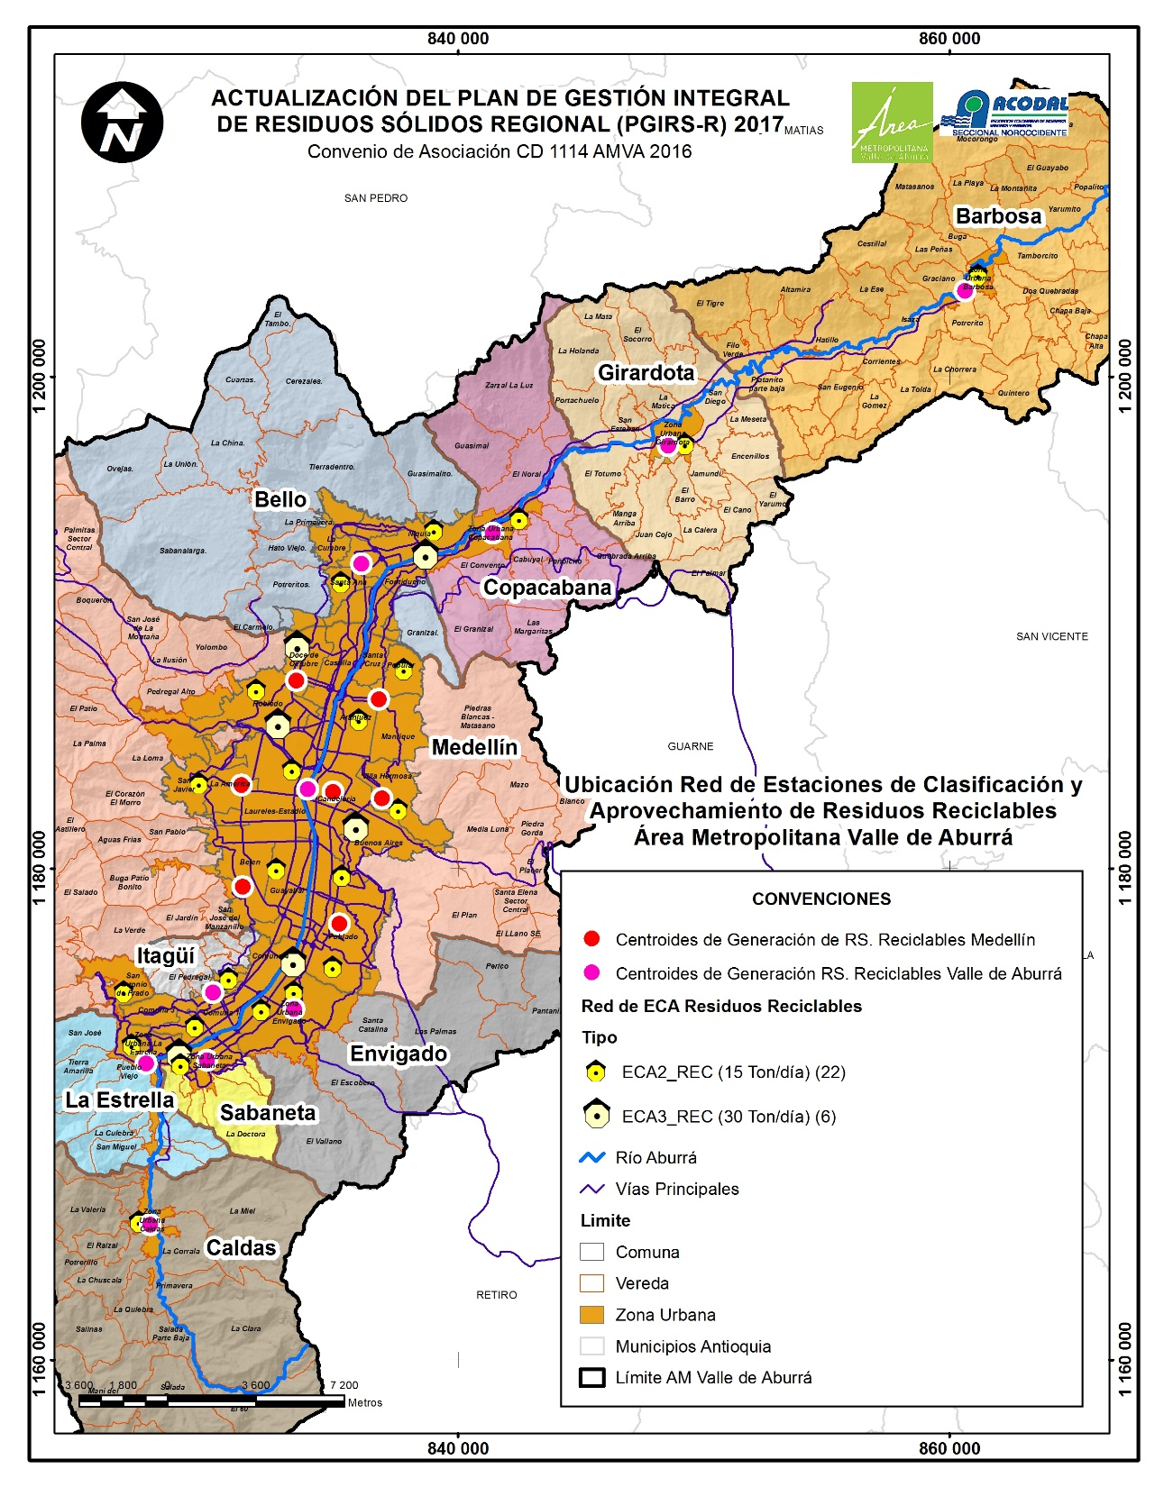
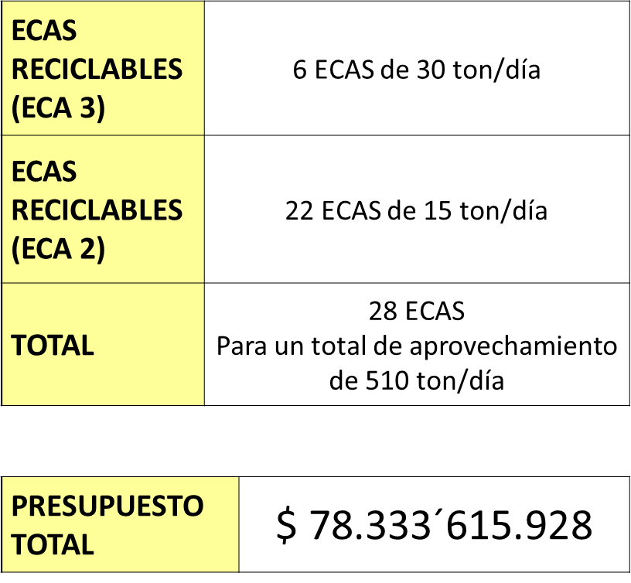
Red DE ecas de RESIDUOS reciclables
(Propuesta de distribución espacial)

Slide 50

Red de ecas de residuos orgánicos (Propuesta de distribución espacial)
ECAS ORGÁNICOS (ECA TIPO 4) | 15 ECAS de 20 - 40 ton/día
ECAS ORGÁNICOS (ECA TIPO 1) | 40 ECAS de 0,5 - 1,5 ton/día
TOTAL | 55 ECAS Para un total de aprovechamiento de 320 -660 ton/día
PRESUPUESTO TOTAL | $ 87.725´053.301

Slide 51
Propuesta de PRESUPUESTO PGIRS-R:2017-2030 por ZONA Y municipio
* Presupuesto asociado a la construcción de ECAS, Puntos Limpios y Plantas Fijas de Aprovechamiento (PAF)

Slide 52
REFERENTES DE presupuesto de OTROS PLANES , INVERSIONES, FACTURACIÓN DEL SECTOR
No | TIPO DE PLAN O INVERSIÓN | VALOR($) (MILLONES)
1 | PGIRS-R-2017-2030 | 251.500
2 | PGIRS MUNICIPIOS AMVA 2005-2027 (EXCEPTO MEDELLÍN) | 69.000
3 | PGIRS-R-2006-2020 | 115.000
4 | INVERSIONES EN 326 PROY. GIRS-2006-2016 | 153.000
5 | FACTURACIÓN AÑO ASEO AMVA (2016) | 202.000
6 | PGIRS-MED-2015-2027 | 319.000

Slide 53
VALOR TOTAL PROGRAMAS Y PROYECTOS REPORTADOS EN PGIRS MUNICIPALES DEL VALLE DE ABURRÁ
No | MUNICIPIOS AMVA | VALOR ($) (MILLONES)
1 | Barbosa | $ 7.500
2 | Girardota | $ 290
3 | Copacabana | $ 48.000
4 | Bello | $ 9.000
5 | Medellín | $ 319.000
6 | Itagüí | $ 4.700
TOTAL PROGRAMAS - PROYECTOS PGIRS MUNICIPIOS AMVA |  | $ 387.000
* Envigado, Sabaneta, La Estrella y Caldas; No Reportan.

Slide 54

PRESUPUESTO: $

Slide 55



Slide 56
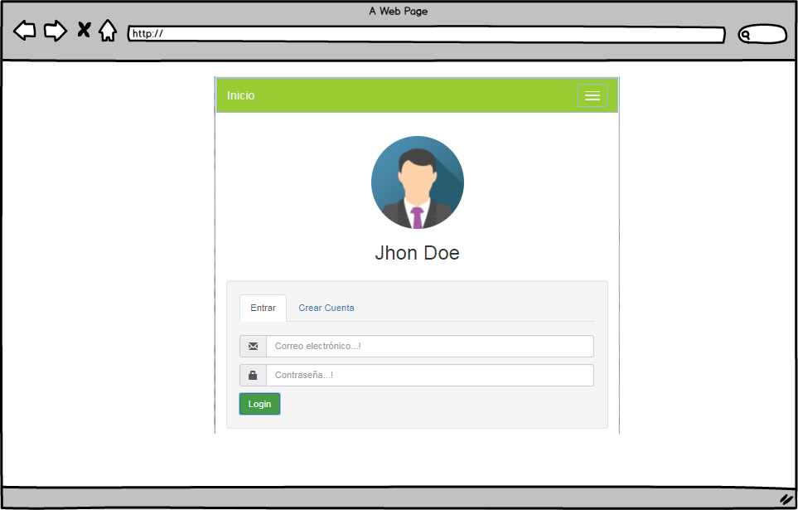
SISTEMA PARA LA GESTIÓN DE LA INFORMACIÓN RELACIONADA CON LOS RESIDUOS SÓLIDOS
SISTEMA WEB PARA EL FLUJO DE LA INFORMACIÓN
FORMULARIO DE AUTENTICACIÓN

Slide 57
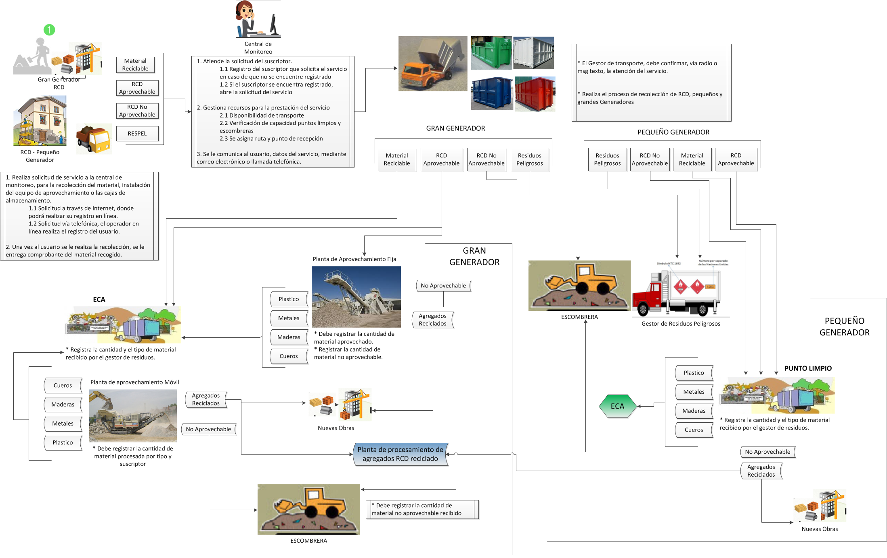
CONCEPTUALIZACIÓN DEL SISTEMA DE INFORMACIÓN

Slide 58
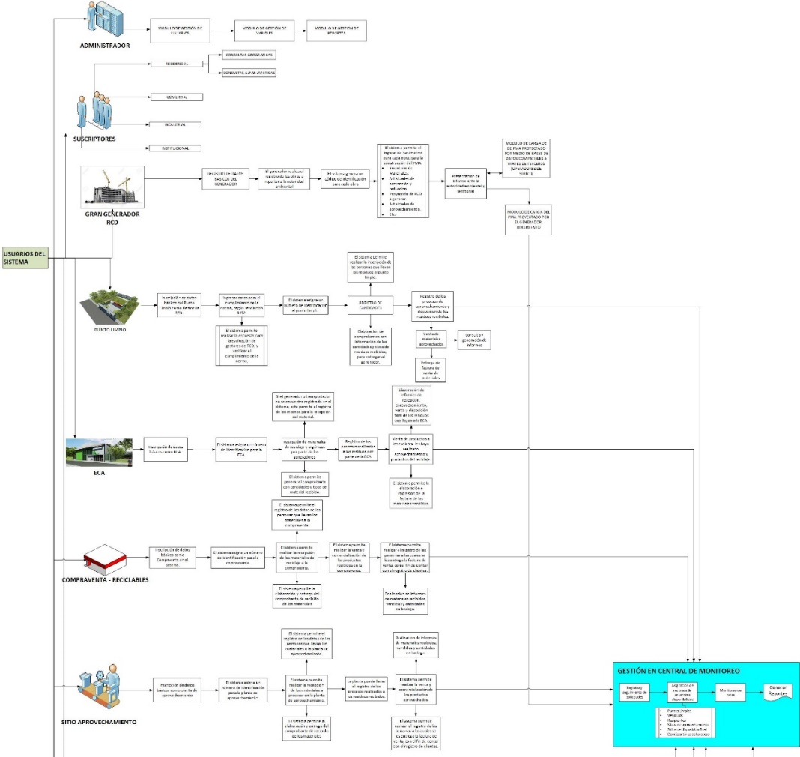
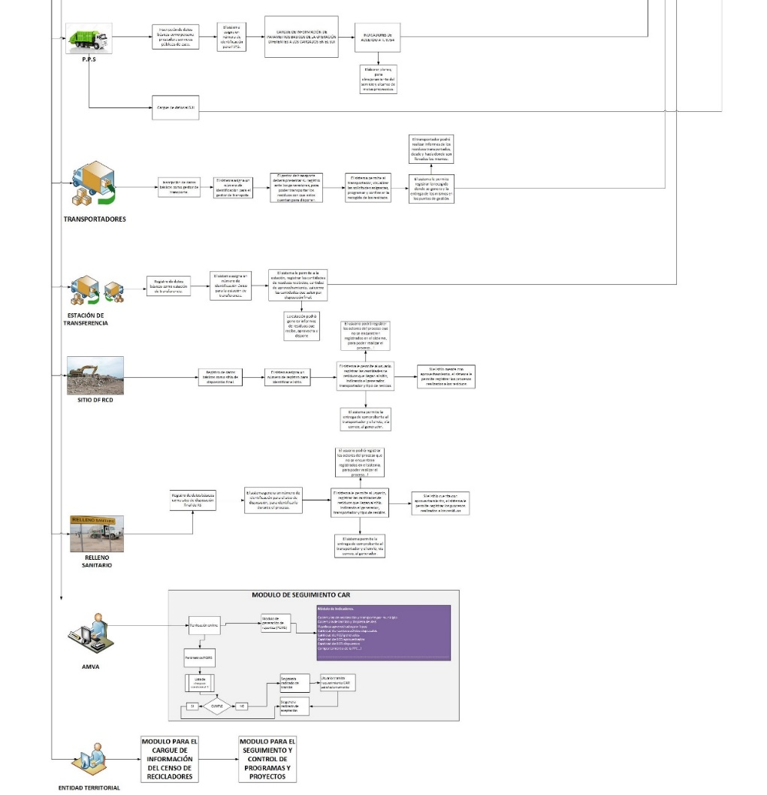
CONCEPTUALIZACIÓN DEL SISTEMA DE INFORMACIÓN
ESQUEMA GENERAL DE FLUJO DE INFORMACIÓN

Slide 59
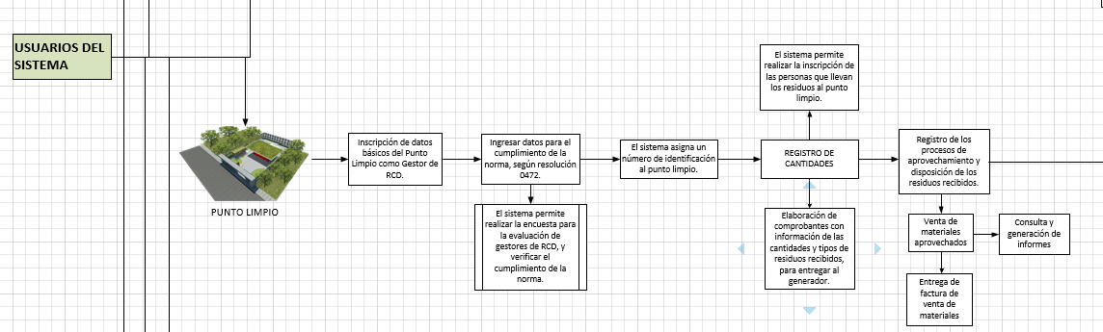
CONCEPTUALIZACIÓN DEL SISTEMA DE INFORMACIÓN
ESQUEMA DE FLUJO DE INFORMACIÓN PUNTO LIMPIO

Slide 60
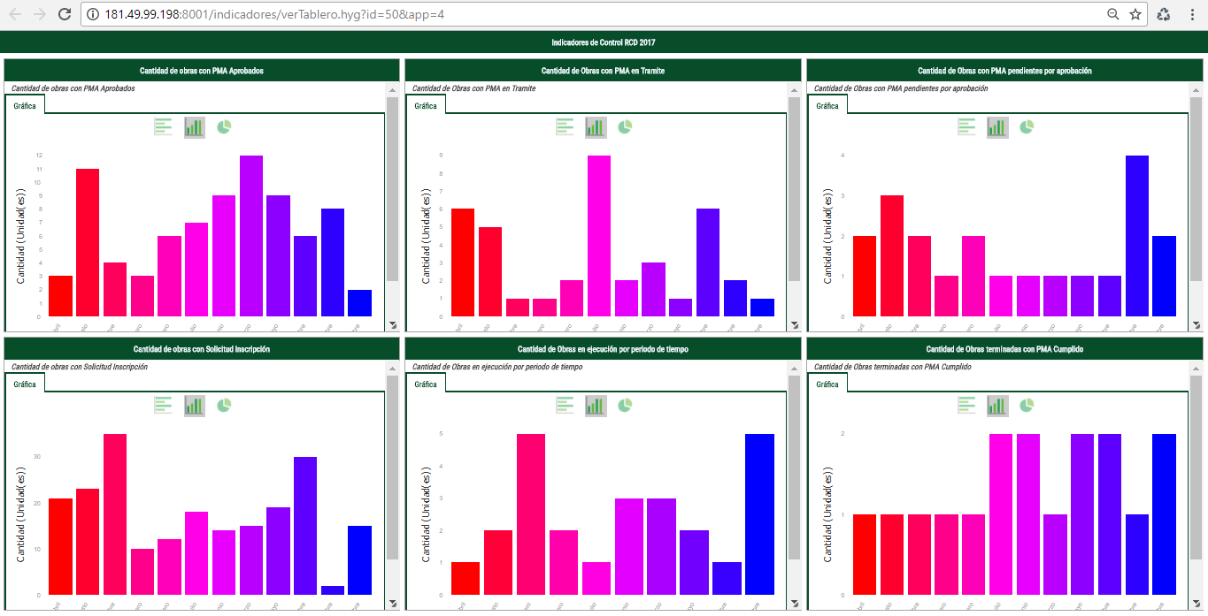
SISTEMA PARA LA GESTIÓN DE LA INFORMACIÓN RELACIONADA CON LOS RCD RESOLUCIÓN 0472 DE 2017
TABLERO DE INDICADORES EN LÍNEA
MODULO DE INDICADORES EN TIEMPO REAL

Slide 61
VIDEOS PROTOTIPOS

